Slide 2
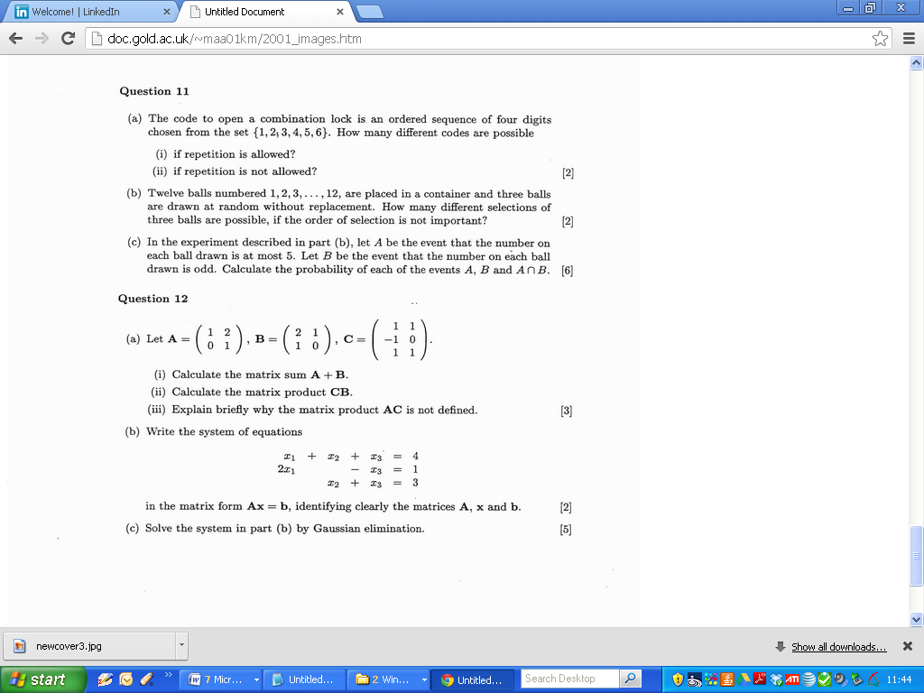
2001

Slide 3
2001

Slide 4
2001

Slide 5
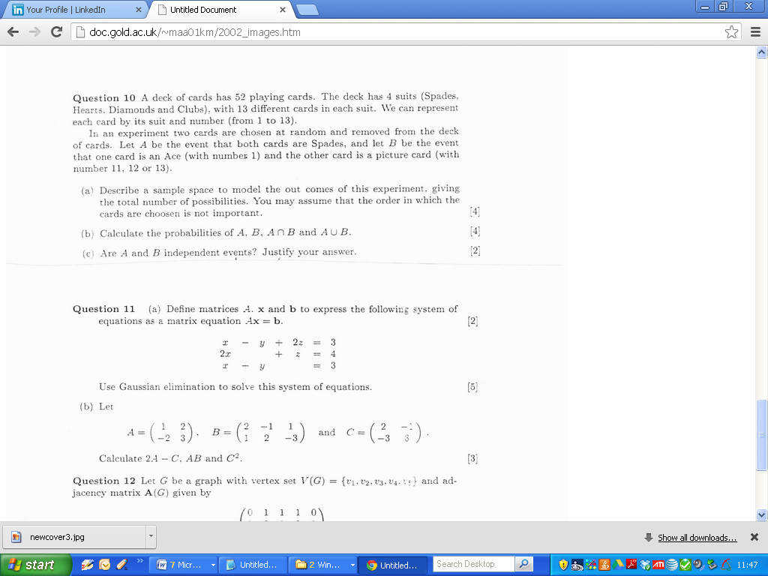
2002

Slide 6
2002

Slide 7
2002

Slide 8
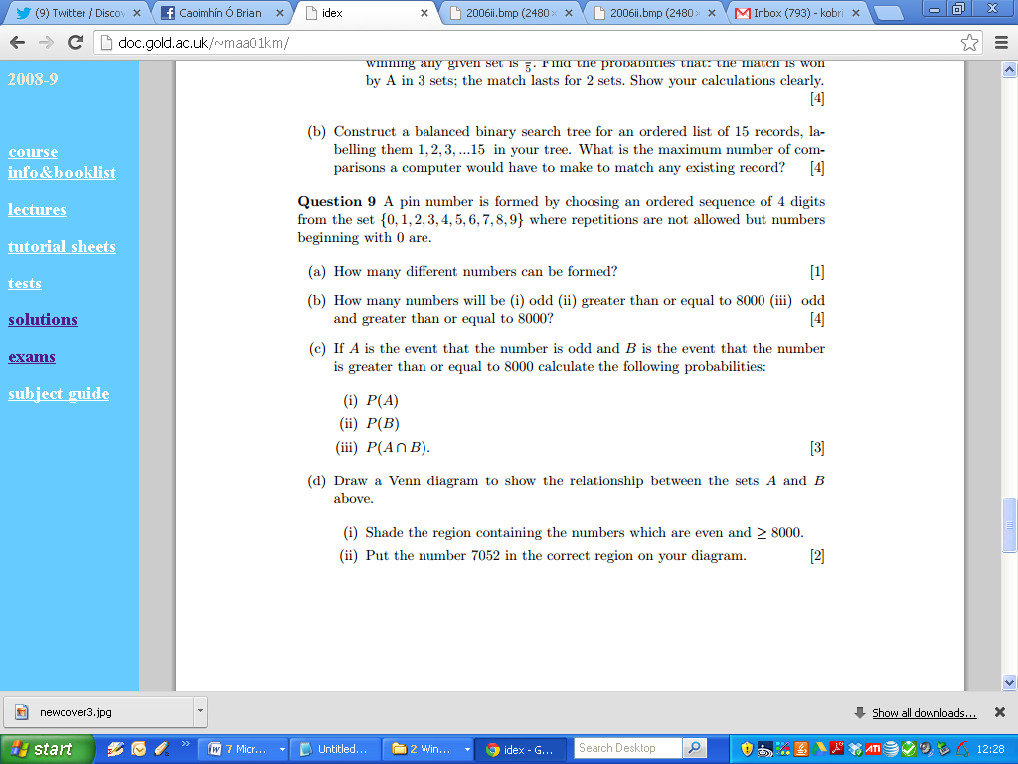
2003

Slide 9
2003

Slide 10
2003

Slide 11
2003

Slide 12
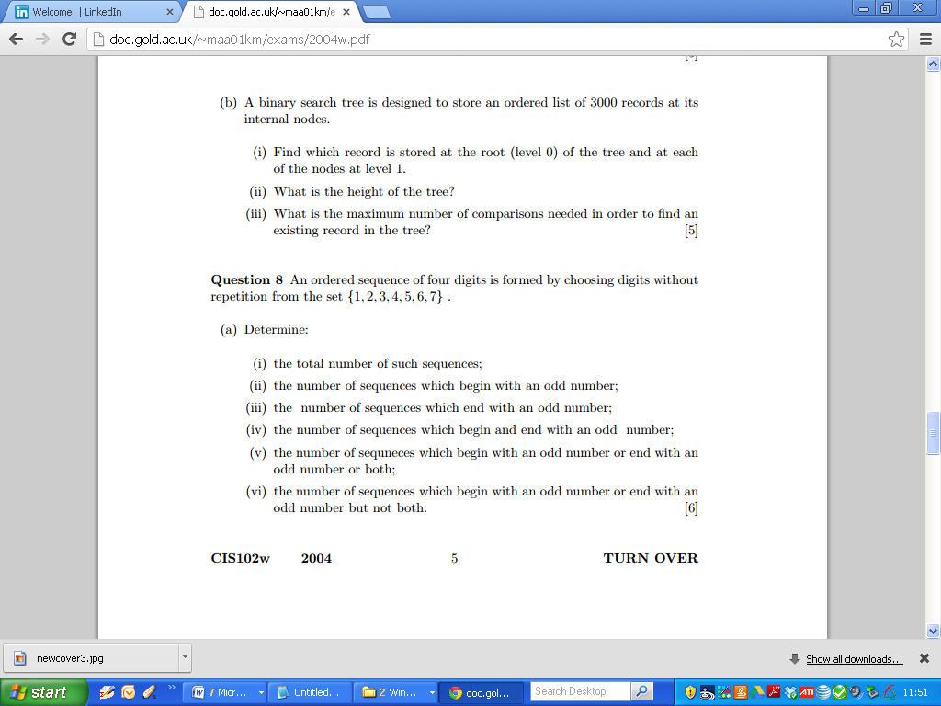
2004

Slide 13
2004

Slide 14
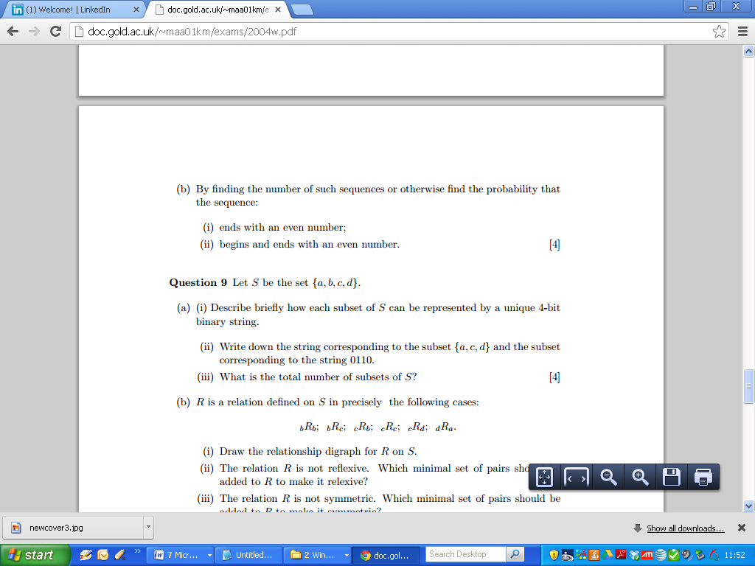
2004

Slide 15
2004

Slide 16
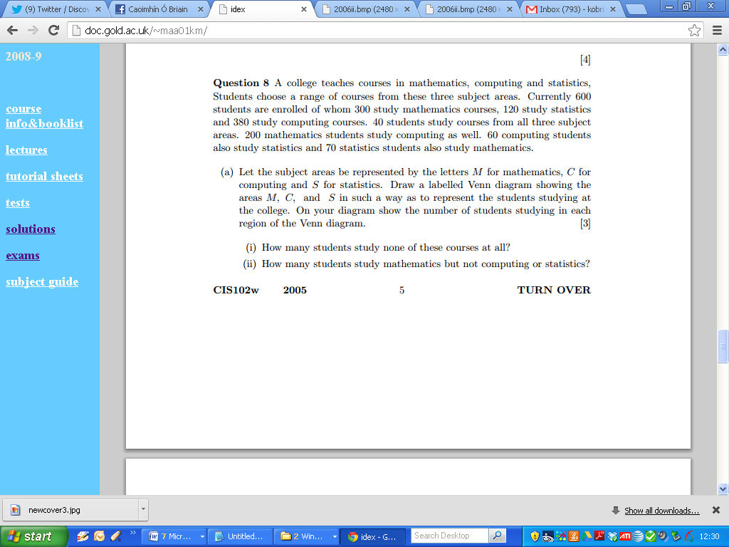
2005

Slide 17
2005

Slide 18
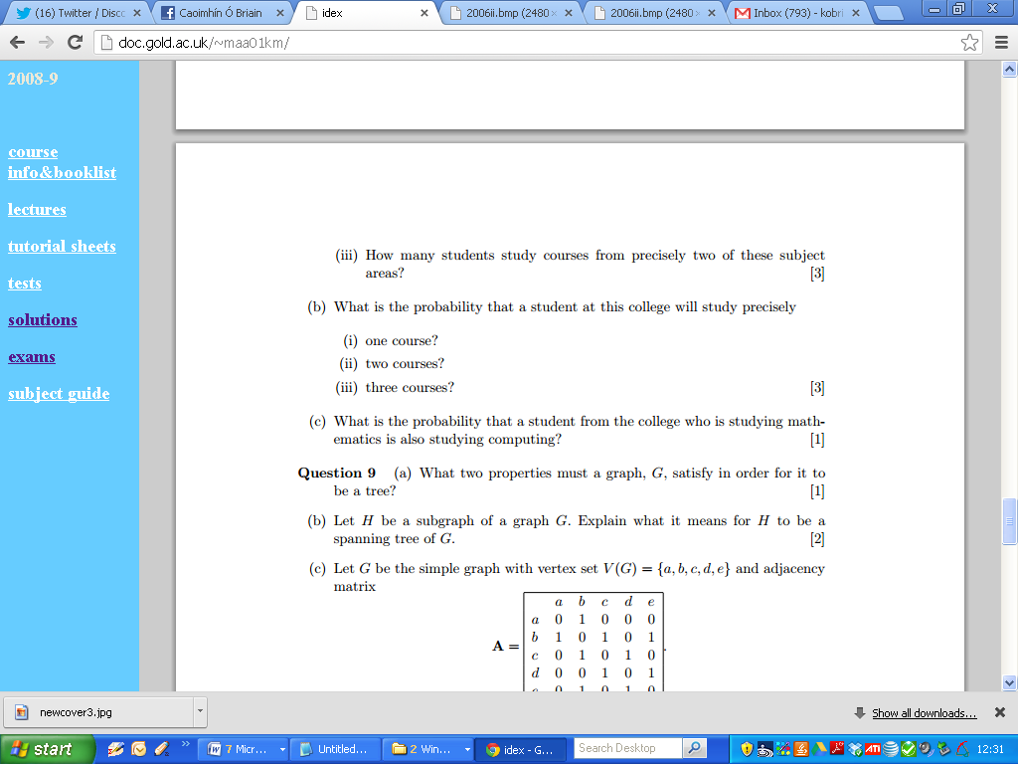
2005

Slide 19
2005

Slide 20
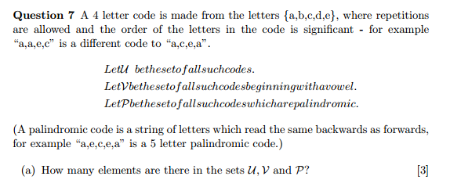
2006

Slide 21
2006

Slide 22
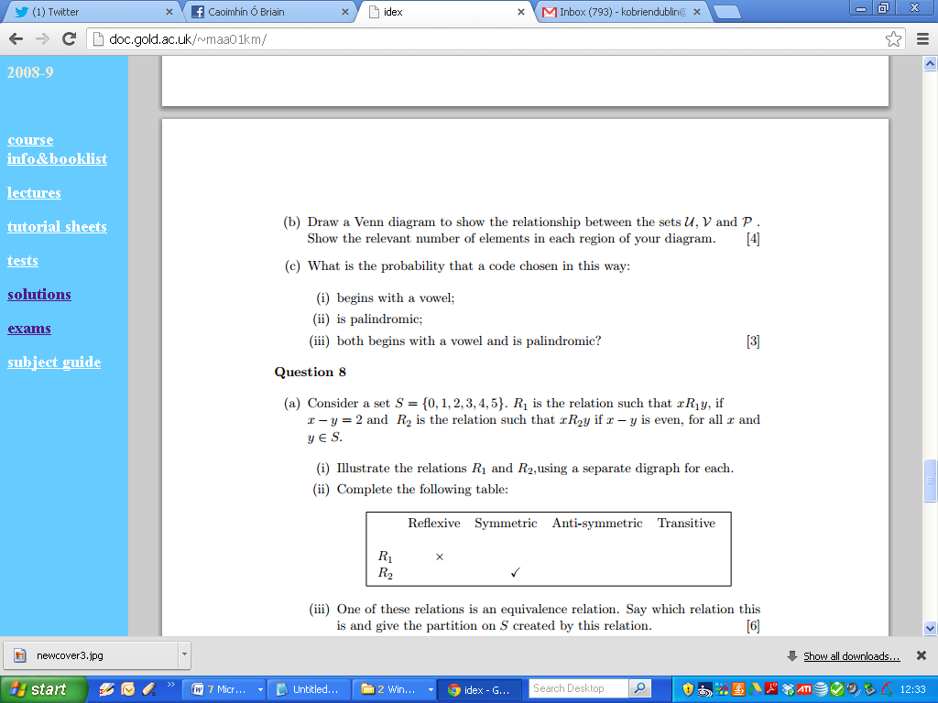
2006

Slide 23
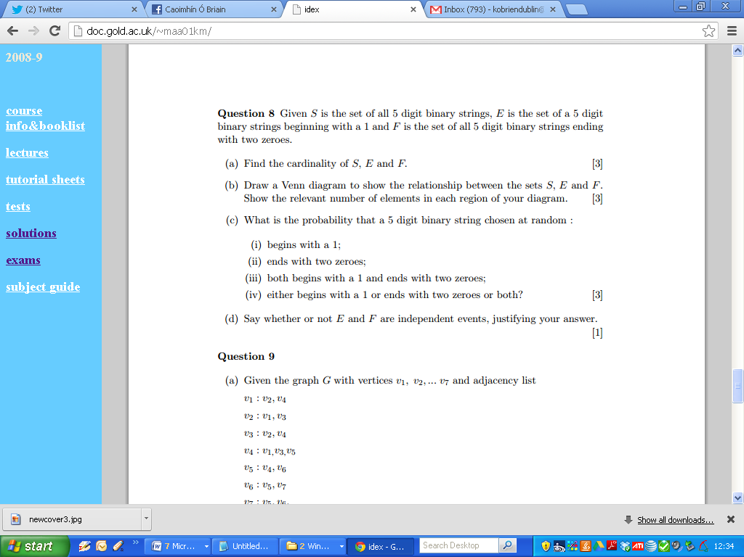
2007

Slide 24
2007

Slide 25
2007

